Slide 1


Slide 2
3.1 工程制图与AutoCAD
3.2 AutoCAD用户界面及基本操作
3.3 设置图层、线型、线宽及颜色
3.4 创建和编辑图形
3.5 文字与表格
3.6 尺寸标注
3.7 图纸布局与打印输出

Slide 3
目前，最广泛使用的计算机辅助制图软件就是美国AutoDesk公司的AutoCAD。该软件可以满足通用设计和绘图的主要要求，并提供各种接口，可以和其它设计软件共享设计成果，并能十分方便地进行管理。
考虑通信工程制图自身的专业性，通信工程设计施工单位中比较多的是把AutoCAD产品与通信线路工程或通信设备工程等具体行业内容相结合，在其内部嵌入与相关行业具体设计内容相关的功能库，使绘制通信工程图纸的速度和效率得到了极大的提高。

Slide 4
3.2 AutoCAD用户界面及基本操作
3.2.1 AutoCAD工作界面
中文版AutoCAD 工作界面主要由菜单栏浏览器、快速访问工具栏、标题栏、菜单栏、功能区、绘图区、命令行窗口、布局选项卡和图形状态栏等部分组成。启动AutoCAD ，其工作界面如图3-1所示。

Slide 5
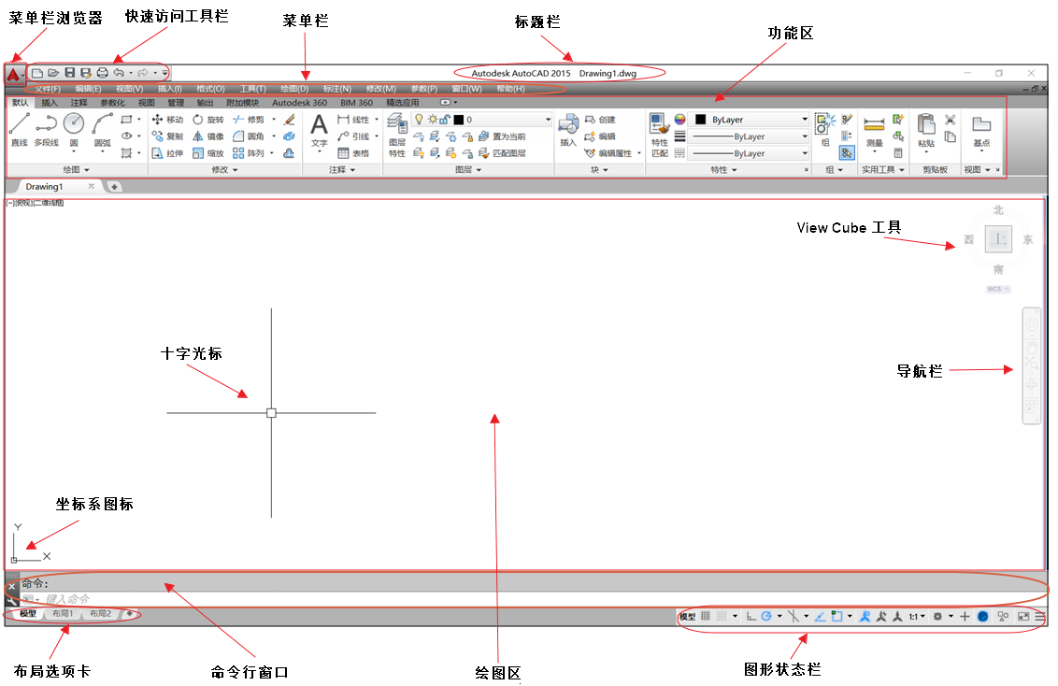

Slide 6
1．菜单栏浏览器
菜单栏浏览器按钮位于窗口左上角，单击该按钮，可以展开AutoCAD 用于管理图形文件的命令，可用于执行新建、打开、保存、打印、输出的操作，及查看最近使用的文件等。
2．快速访问工具栏
快速访问工具栏位于菜单栏浏览器右侧上方， 为图形标志，它提供了常用的快捷按钮，默认情况下由7个快捷按钮组成，依次为【新建】、【打开】、【保存】、【另存为】、【打印】、【重做】、【放弃】按钮。

Slide 7
3．标题栏
标题栏位于工作界面的最上端，它显示系统正在运行的应用程序和用户正在打开的图形文件信息，第一次打开默认情况下文件名为：Drawing1.dwg。
4．菜单栏
AutoCAD 的菜单栏位于标题栏正下方，其中包含12个子菜单，分别是【文件】、【编辑】、【视图】、【插入】、【格式】、【工具】、【绘图】、【标注】、【修改】、【参数】、【窗口】和【帮助】，它们几乎包含了该软件的所有命令。

Slide 8
5．功能区
功能区是一组图标型工具的集合，它为用户提供了另一种调用命令和实现各种操作的快捷执行方式。
6．绘图区
绘图区是用户进行绘图的工作区域，所有的绘图结果都直观地反映在这个窗口中，类似于手工绘图时的图纸。其默认的背景颜色为黑色，用户可以根据自己的习惯改变它的颜色。
绘图区中的光标为十字光标，用于绘制图形及选择图形对象，十字线的交点为光标的当前位置，十字线的方向与当前用户坐标系的X轴、Y轴方向平行。

Slide 9
7．命令行窗口
命令行窗口默认位于绘图区下方，用于接收用户输入的命令，并显示AutoCAD提示信息。
8．布局选项卡
工作界面的底部左侧是【模型】和【布局】选项卡，单击其标签可以在模型空间与图纸空间之间来回切换。
9．图形状态栏
图形状态栏位于工作界面的底部右侧，用来设置AutoCAD的辅助作图功能，均属于开关型按钮，可以通过单击启用或关闭该功能。
10．其他栏目与窗口
在AutoCAD 中还可以根据用户的习惯或爱好打开或关闭一些栏目和窗口，如【工具选项板】、【图纸管理器】等。

Slide 10
3.2.2 AutoCAD的命令和操作
在AutoCAD中，所有的操作都使用命令，可以通过命令来告诉AutoCAD要进行什么操作，AutoCAD将对命令作出响应，并在命令行中显示执行状态或给出执行命令需要进一步选择的选项。

Slide 11
1．输入命令
在AutoCAD中命令的输入方法有很多种，用户可以根据实际应用的需要和自己的习惯进行调用。一般来说有以下操作方式：
● 菜单栏：使用菜单栏调用命令；
● 功能区：在功能区中单击相应的命令按钮；
● 右键快捷菜单：单击鼠标右键，在弹出的右键快捷菜单中选择相应的命令；
● 命令行：在命令行中用键盘直接输入命令。

Slide 12
2．如何响应AutoCAD的命令
在激活命令后，AutoCAD都将会在命令提示行窗口显示使用状态，提示用户进行下一步的操作。
例如，提示输入点坐标值、选择对象、命令选项或数据等，要求用户作出回应来完成命令。这时可以通过键盘、鼠标或者右键快捷菜单来响应。

Slide 13
3．退出命令
当命令操作完成后，退出命令的方法有三种，不同命令退出可能选择其中某一种操作方式：
① 按下回车键退出命令；
② 按下【Esc】键退出命令（若中途想退出命令，也可按【Esc】键）；
③ 在绘图区按下鼠标右键，在弹出的快捷菜单中选择【确认】命令退出命令。

Slide 14
3.2.3 图形文件管理
1．新建图形文件
启动AutoCAD 时会自动新建一个绘图文件，在保存之前其名称为drawing1.dwg，用户还可以随时创建新图形文件。
在AutoCAD 中新建图形文件的操作方式如下：
● 快速访问工具栏：新建按钮 ；
● 菜单栏：【文件】→【新建】；
● 命令行：new 或qnew 。

Slide 15
2．打开图形文件
在AutoCAD 中打开图形文件的操作方式如下：
● 快速访问工具栏：打开按钮 ；
● 菜单栏：【文件】→【打开】；
● 命令行：open 。

Slide 16
3．保存图形文件
在AutoCAD 中保存图形文件的操作方式如下：
● 快速访问工具栏：保存按钮 ；
● 菜单栏：【文件】→【保存】；
● 菜单栏：【文件】→【另存为】；
● 命令行：qsave 。

Slide 17
3.2.4 设置AutoCAD的绘图环境
在使用AutoCAD开始绘图之前，通常要先作一些准备工作，如确定画多大的图，采用什么图形单位等。这一准备过程称为绘图环境的设置。
1．设置参数选项
调用设置参数选项的操作方式如下：
● 菜单栏：【工具】→【选项】；
● 命令行：option 。

Slide 18
2．设置图形单位
AutoCAD 提供了适合于各种类型图样的绘图单位，在开始绘制一张新图之前，首先应该正确确定单位类型。调用设置图形单位的操作方式如下：
● 菜单栏：【格式】→【单位】
● 命令行：units

Slide 19
3．利用样板图形设置初始绘图环境
为了按照统一规范设置图形和提高绘图的效率，使得一个设计项目具有统一的格式、标注样式、文字样式等，实际上样板图中初始绘图环境的设置内容通常包括以下内容：
● 绘图单位和精度
● 绘图区域的大小
● 捕捉、栅格、极轴、对象捕捉、对象追踪等绘图辅助工具的设置
● 预定义层、线型、线宽、颜色等
● 尺寸标注样式和文字样式
● 在图纸空间绘制好图框和标题栏
● 惯用的其他设置

Slide 20
4．AutoCAD的坐标系和数据输入方式
（1）世界坐标系（WCS）和用户坐标系（UCS）
在AutoCAD 中，系统默认世界坐标系（WCS）为当前坐标系，坐标原点位于绘图窗口的左下角。在绘图过程中，所有的位移都是相对于该坐标系的原点计算的。为了能够更加方便地绘制图形，用户经常需要改变坐标系的原点和方向，这时的坐标系就变成了用户坐标系（UCS）。用户坐标系的原点及坐标轴都是可以移动和旋转的，用户可以根据绘图的需要，选择菜单栏的【工具】→【新建UCS】中的子命令移动或创建用户坐标系。

Slide 21
（2）直角坐标和极坐标
直角坐标由三个相互垂直的坐标轴：X轴、Y轴和Z轴（在二维图形中，Z轴没有显示）构成，以坐标原点（0,0,0）为基点定位输入点。平面中的点都用（X, Y）坐标值来指定，X值表示为距原点的水平距离，Y值表示为距原点的垂直距离。
极坐标以坐标系原点（0,0）为极点，X轴正方向为极轴，坐标系内所有的点都可以表示为（L<a）的形式，其中L表示该点与原点的距离，a表示该点与X轴正方向（水平向右）的夹角。

Slide 22
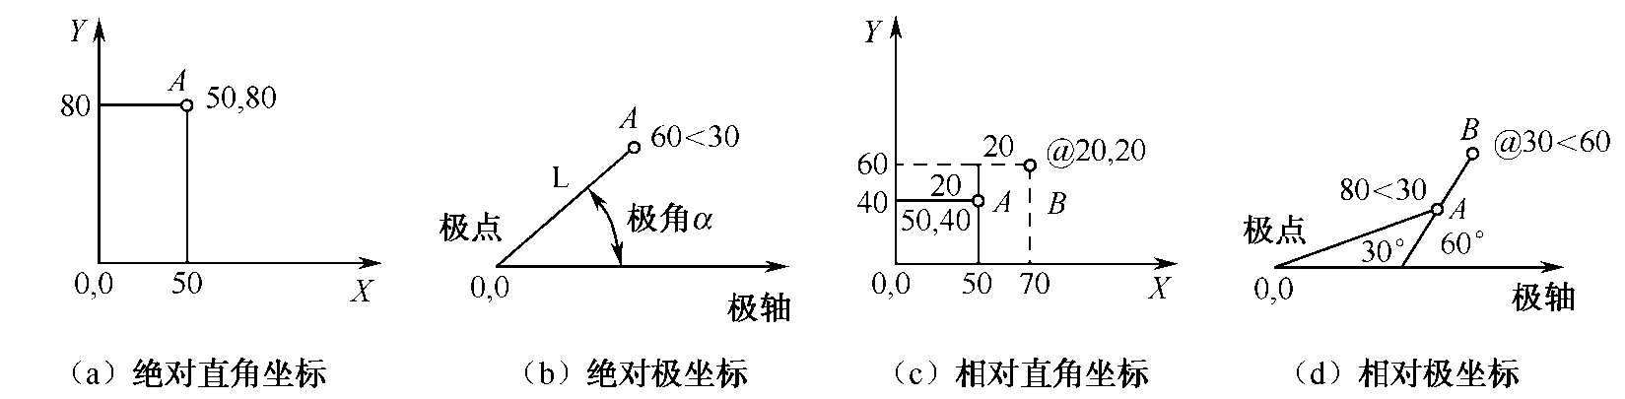
（3）绝对坐标和相对坐标
绝对坐标是指输入点的坐标是相对于当前坐标系原点的坐标。
相对坐标是相对于前一点的偏移值，指以前一次输入的坐标点为基点来指定当前点的坐标值，输入方法是在绝对坐标值前加上符号@。
图3-8 四种坐标图例

Slide 23
（4）输入坐标的方式
另外AutoCAD中还有一些其他的坐标输入方式。
直接距离输入：这是一种更方便的输入坐标的方法，即在开始执行命令并指定第一个点后，通过移动光标指示方向，然后输入相对于第一点的距离，即用相对极坐标的方式确定一个点，特别是配合状态栏的【正交】、【极轴】追踪一起使用的时候更为方便。
动态输入：在动态输入这种方式下AutoCAD会跟随光标显示动态输入框，此时可直接输入距离值，然后用【Tab】键切换角度值，方便地输入准确的坐标值。

Slide 24
3.3 设置图层、线型、线宽及颜色
在AutoCAD中，所有的图形对象都具有图层、线型、线宽、颜色这四个基本属性。在绘制具体的图形之前，应对这些基本属性先进行设置，可以方便地控制图形对象的显示和编辑，从而提高绘制复杂图形的效率和准确性。

Slide 25
3.3.1 创建及设置图层
当用户使用AutoCAD的绘图工具绘制对象时，该对象将位于当前图层上。AutoCAD提供了几种方法来创建和设置图层。调用图层命令的操作方式如下：
【图层】工具栏：【图层特性管理器】按钮 ；
● 菜单栏：【格式】→【图层】；
● 命令行：layer 。

Slide 26
3.3.2 控制图层状态
在AutoCAD中，通过【图层特性管理器】对话框或【图层】工具栏中的“图层控制”下拉列表中的特征图标可控制图层的状态，如开/关、锁定/解锁、冻结/解冻、打印/不打印等，并可通过单击相应的图标切换其对应状态。
1．开/关图层
2．锁定/解锁图层
3．冻结/解冻图层
4．打印/不打印

Slide 27
3.3.3 改变对象颜色、线型及线宽
在某一图层上创建的图形对象在默认情况下都将使用该层所设置的颜色、线型和线宽。AutoCAD中还提供了以下几种种改变某图层或某特定图形对象颜色、线型及线宽的操作方式：
【特性】工具栏：默认情况下即“ByLayer”（随层），用户可以通过该工具栏的下拉列表来修改对象颜色、线型及线宽的特性；
● 菜单栏：【格式】→【颜色】/【线型】/【线宽】；
● 命令行：color /linetype /lweight 。

Slide 28
3.4 创建和编辑图形
任何一幅工程图都是由一些基本图形元素，如直线、圆、圆弧、组线和文字等组合而成的，因此掌握基本图形元素的创建是设计绘图的第一步。在已创建图形对象的基础上还需对已有的对象进行修剪、移动和旋转等编辑操作，才能更好地提高设计和绘图的效率。

Slide 29
3.4.1 直线的绘制
直线命令用于绘制一段或几段直线，或者由首尾相连的多条直线段构成平面、空间折线或封闭多边形。调用绘制直线命令的操作方式如下：
【绘图】工具栏：【直线】按钮 ；
● 菜单栏：【绘图】→【直线】；
● 命令行：line 或l （l是line的简化命令）。

Slide 30
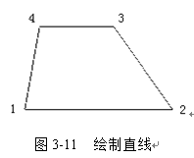
操作实例—绘制多边形
使用直线命令绘制一个闭合多边形，如图3-11所示。其操作过程如下：
（1）命令：line
（2）指定第一点：100,100 （输入绝对直角坐标，确定第1点）
（3）指定下一点或[放弃(U)]：@500,0 （输入相对直角坐标，确定第2点）
（4）指定下一点或[放弃(U)]：400,380 （输入绝对直角坐标，确定第3点）
（5）指定下一点或[闭合(C)/放弃(U)]：150,380 （输入绝对直角坐标，确定第4点）
（6）指定下一点或[闭合(C)/放弃(U)]：c （封闭图形结束绘图）

Slide 31
3.4.2 圆的绘制
在AutoCAD中，可以通过圆心和半径或圆周上的点创建圆，也可以创建与对象相切的圆。调用绘制圆命令的操作方式如下：
【绘图】工具栏：【圆】按钮 ；
● 菜单栏：【绘图】→【园】下的子菜单；
● 命令行：circle 或c 。

Slide 32
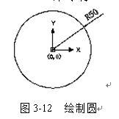
操作实例—绘制圆
以圆心、半径方式绘制如图3-12所示的圆。其操作过程如下：
系统默认的画圆方式为指定圆心和半径方式。
（1）命令：circle
（2）指定圆的圆心或[三点(3P)/两点(2P)/相切、相切、半径(T)]：0,0 （指定圆心）
（3）指定圆的半径或[直径(D)] <100.0000>：50 （指定圆的半径）

Slide 33
3.4.3 圆弧的绘制
圆弧是圆的一部分，可以使用多种方法创建圆弧。调用绘制圆弧命令的操作方式如下：
【绘图】工具栏：【圆弧】按钮 ；
● 菜单栏：【绘图】→【圆弧】下的子菜单；
● 命令行：arc 或a 。

Slide 34
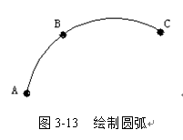
操作实例4—绘制圆弧
通过指定圆弧上三点（如图3-13所示指定A、B、C三点）绘制一条圆弧。其操作过程如下：
（1）命令：arc
（2）指定圆弧的起点或[圆心(C)]：（拾取点A）
（3）指定圆弧的第二个点或[圆心(C)/端点(E)]：（拾取点B）
（4）指定圆弧的端点：（拾取点C）

Slide 35
3.4.4 正多边形的绘制
利用AutoCAD提供的绘制正多边形命令，可以创建包含3~1024条长度相等的边组成的闭合多段线对象。调用绘制正多边形命令的操作方式如下：
【绘图】工具栏：【正多边形】按钮 ；
● 菜单栏：【绘图】→【正多边形】；
● 命令行：polygon 或pol 。

Slide 36
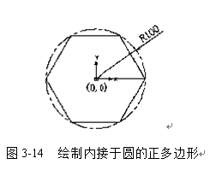
操作实例5—绘制正多边形
绘制内接于圆的正多边形，如图3-14所示。其操作过程如下：
（1）命令：polygon
（2）输入边的数目<4>：6
（3）指定正多边形的中心点或[边(E)]：0,0
（4）输入选项 [内接于圆(I)/外切于圆(C)] <I>：i
（5）指定圆的半径：100

Slide 37
3.4.5 矩形的绘制
虽然使用直线命令也能绘制矩形，但系统提供的专用矩形命令则更为方便。调用绘制矩形命令的方法如下：
【绘图】工具栏：【矩形】按钮 ；
● 菜单栏：【绘图】→【矩形】；
● 命令行：rectang 或rec 。

Slide 38
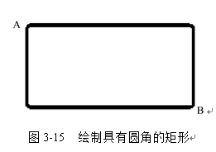
操作实例6—绘制矩形
绘制具有圆角的矩形，如图3-15所示。其操作过程如下：
（1）命令：rectang
（2）指定第一个角点或[倒角(C)/标高(E)/圆角(F)/厚度(T)/宽度(W)]：f
（3）指定矩形的圆角半径<0.0000>：10
（4）指定第一个角点或[倒角(C)/标高(E)/圆角(F)/厚度(T)/宽度(W)]：w
（5）指定矩形的线宽<0.0000>：5
（6）指定第一个角点或[倒角(C)/标高(E)/圆角(F)/厚度(T)/宽度(W)]：（拾取点A）
（7）指定另一个角点或[面积(A)/尺寸(D)/旋转(R)]：（拾取点B）

Slide 39
3.4.6 点的绘制
点是所有图形对象中最简单的对象，主要用于作标记。用户可以直接绘制点，也可以在指定的直线段、多段线、圆、圆弧、椭圆等对象上作点标记。另外，用户可以设置点的显示方式和显示标记大小。

Slide 40
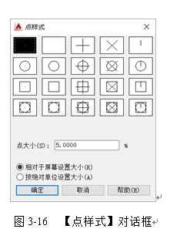
1．设置点样式
在默认的情况下，点对象以一个小圆点的形式表现，不便于识别。通过设置点的样式，使点能更清楚地显示在屏幕上。设置点样式的方法：选择菜单栏的【格式】→【点样式】命令，系统弹出【点样式】对话框，如图3-16所示。该对话框提供了20种点样式，用户可以设置点的类型及点的大小，设置完成后，单击【确认】按钮即可。

Slide 41
2．绘制单点和多点
调用绘制点命令的操作方式如下：
【绘图】工具栏：【点】按钮 ；
● 菜单栏：【绘图】→【点】→【单点】/【多点】；
● 命令行：point 或po 。
执行【点】命令后，命令行提示“指定点：”，用户只需用光标确定或用键盘输入点的位置后，就可绘制一个点的实体。

Slide 42
3.4.7 修剪和延伸对象
1．修剪对象
修剪命令是工程设计中经常用到的命令，它按照指定的对象边界裁剪对象，将多余的部分去除。调用修剪命令的操作方式如下：
【修改】工具栏：【修剪】按钮 ；
● 菜单栏：【修改】→【修剪】；
● 命令行：trim 或tr 。

Slide 43
2．延伸命令
延伸对象和修剪对象的作用正好相反，可以将对象精确地延伸到其他对象定义的边界。调用延伸命令的操作方式如下：
【修改】工具栏：【延伸】按钮 ；
● 菜单栏：【修改】→【延伸】；
● 命令行：extend 或ex 。

Slide 44
3．镜像复制对象
在工程设计中经常遇到左右对称、上下对称的图形，利用镜像命令复制对象，可以快速生成整个对象，调用镜像命令的操作方式如下：
【修改】工具栏：【镜像】按钮 ；
● 菜单栏：【修改】→【镜像】；
● 命令行：mirror 或mi 。

Slide 45
4．旋转对象
旋转对象通过指定一个基点和一个相对或绝对的旋转角度来对选择的对象进行旋转，源对象可以删除也可以保留。调用旋转命令的操作方式如下：
【修改】工具栏：【旋转】按钮 ；
● 菜单栏：【修改】→【旋转】；
● 命令行：rotate 或ro 。

Slide 46
5．缩放对象
缩放命令可将任意图形放大或缩小，源对象可以删除也可以保留。调用缩放命令的操作方式如下：
【修改】工具栏：【缩放】按钮 ；
● 菜单栏：【修改】→【缩放】；
● 命令行：scale 或sc 。

Slide 47
6．阵列对象
阵列命令用于复制均匀排列的图形元素。使用该命令可以创建矩形阵列、路径阵列和环形阵列。调用阵列命令的操作方式如下：
【修改】工具栏：【阵列】按钮 ；
● 菜单栏：【修改】→【阵列】→【矩形阵列】/【路径阵列】/【环形阵列】；
● 命令行：array 或ar 。

Slide 48
7．偏移对象
偏移是创建一个选定对象的等距曲线对象，即创建一个与选定对象类似的新对象，并把它放在离原对象一定距离的位置。调用偏移命令的操作方式如下：
【修改】工具栏：【偏移】按钮 ；
● 菜单栏：【修改】→【偏移】；
● 命令行：offset 或o 。

Slide 49
3.4.9 椭圆和椭圆弧的绘制
1．绘制椭圆
椭圆是由中心点、长轴和短轴三个参数决定的，调用绘制椭圆命令的操作方式如下：
【绘图】工具栏：【椭圆】按钮 →圆心按钮 ；
● 菜单栏：【绘图】→【椭圆】→【圆心】；
● 命令行：ellipse 或el 。

Slide 50
2．绘制椭圆弧
椭圆弧是椭圆的一部分，调用绘制椭圆弧命令的操作方式如下：
【绘图】工具栏：【椭圆】按钮 →【椭圆弧】按钮 ；
● 菜单栏：【绘图】→【椭圆】→【椭圆弧】；
● 命令行：ellipse 或el 。

Slide 51
3.4.10 改变图形的位置和大小
要改变图形的位置和大小，除了利用前面讲述的缩放、复制、旋转等命令来实现以外，还可以利用移动、对齐、拉伸和拉长等方法来实现。这些方法将选择集中的对象根据指定的矢量方向和大小进行移动和拉伸，从而改变图形的实际位置和实际形状。

Slide 52
1．移动对象
移动对象是在图形中选择移动的对象，把对象从当前位置移至目标位置，移动过程中不变对象的大小。调用移动对象命令的操作方式如下：
【修改】工具栏：【移动】按钮 ；
● 菜单栏：【修改】→【移动】；
● 命令行：move 或m 。

Slide 53
2．拉伸对象
使用拉伸命令可以移动图形对象的指定部分，同时保持与图形对象未移动部分相连接。直线、圆弧、多段线、多线、图案填充等对象都可以拉伸。调用拉伸对象命令的操作方式如下：
【修改】工具栏：【拉伸】按钮 ；
● 菜单栏：【修改】→【拉伸】；
● 命令行：stretch 或s 。

Slide 54
3．拉长对象
使用拉长命令可以修改直线、圆弧、椭圆弧、开放的多段线和样条曲线的长度及圆弧的包含角。修改结果与延伸和修剪相似。调用拉长对象命令的操作方式如下：
【修改】工具栏：【拉长】按钮
● 菜单栏：【修改】→【拉长】；
● 命令行：lengthen 或len 。

Slide 55
3.4.11 边、角、长度的编辑
在绘图时有时候需要将一个对象断开分成两个对象或者将两个对象合并成一个对象，另外有一些边角需要作一些圆角或斜角处理，AutoCAD可以对这些边、角及长度进行进一步编辑。

Slide 56
1．打断对象
使用打断命令可以将一个对象打断为两个对象，对象之间可以具有间隙，也可以没有间隙。可以打断大多数几何对象，但不包括：块、标注、多线和面域。调用打断对象命令的操作方式如下：
【修改】工具栏：【打断】按钮 ；
● 菜单栏：【修改】→【打断】；
● 命令行：break 或br 。

Slide 57
2．拉伸对象
使用拉伸命令可以移动图形对象的指定部分，同时保持与图形对象未移动部分相连接。直线、圆弧、多段线、多线、图案填充等对象都可以拉伸。调用拉伸对象命令的操作方式如下：
【修改】工具栏：【拉伸】按钮 ；
● 菜单栏：【修改】→【拉伸】；
● 命令行：stretch 或s 。

Slide 58
3．圆角和倒角
在工程和产品设计中经常会对图形进行圆角和倒角处理。圆角是按照指定的半径创建一条圆弧，或自动修剪和延伸圆角的对象使之光滑相连。倒角是连接两个非平行的对象，通过延伸或修剪使之相交或用斜线连接。调用圆角和倒角命令的方法如下：
【修改】工具栏：【圆角】按钮
● 菜单栏：【修改】→【圆角】/【倒角】
● 命令行：fillet 或f /chamfer 或cha

Slide 59
3.4.12 多段线的绘制与编辑
多段线是作为单个对象创建的相互连接的系列线段，它可以是直线段、圆弧线段或两者的组合线段，但不论有多少个直线段和圆弧线段组成，多线段都被当成一个对象看待。

Slide 60
1．绘制多段线
调用多段线绘制命令的操作方式如下：
【绘图】工具栏：【多线段】按钮 ；
● 菜单栏：【绘图】→【多线段】；
● 命令行：pline 或pl 。

Slide 61
2．编辑多段线
绘制完多段线后，用户可以对其进行编辑。调用编辑多段线命令的操作方式如下：
【修改】工具栏：【编辑多段线】按钮 ；
● 菜单栏：【修改】→【对象】→【多线段】；
● 命令行：pedit 或pe 。

Slide 62
3.4.13 样条曲线的绘制与编辑
在AutoCAD中，样条曲线是一种高级的光滑的曲线，它可被理解成经过一系列指定点的光滑曲线，也可以在指定的公差范围内把光滑的曲线拟合成一系列的点，用于创建形状不规则的曲线。

Slide 63
1．绘制样条曲线
调用样条曲线命令的操作方式如下：
【绘图】工具栏：【样条曲线拟合点】按钮 /【样条曲线控制点】按钮 ；
● 菜单栏：【绘图】→【样条曲线】→【拟合点】/【控制点】；
● 命令行：spline 。

Slide 64
2．编辑样条曲线
绘制完样条曲线后，用户可以对其进行调整与修改，如增加、删除或移动拟合点，改变端点特性及切线方向，修改样条曲线的拟合公差等。调用编辑样条曲线命令的操作方式如下：
【修改】工具栏：【编辑样条曲线】按钮 ；
● 菜单栏：【修改】→【对象】→ 【样条曲线】；
● 命令行：splinedit 。

Slide 65
3.4.14 图案填充与编辑
在图形绘制过程中，常常要把某种图案填入某一指定的区域，这就是图案填充技术。AutoCAD预定义了很多种填充图案，用户也可以自定义自己需要或喜欢的填充图案。

Slide 66
1．图案填充
图案填充指的是用某种图案填充图形对象中的指定区域，这一功能在用户绘制剖面图或利用不同的填充来表示不同物体时非常有用。调用图案填充命令的操作方式如下：
【绘图】工具栏：【图案填充】按钮 ；
● 菜单栏：【绘图】→【图案填充】；
● 命令行：bhatch 或bh 。

Slide 67
2．编辑填充图案
对图形进行填充后，用户还可根据需要对图案进行编辑和修改。调用图案填充编辑命令的操作方式如下：
● 菜单栏：【修改】→【对象】→【图案填充】；
● 命令行：hatchedit ；
● 双击要编辑的填充图案。
执行图案填充编辑命令，AutoCAD将弹出【图案填充编辑】对话框，此对话框与【图案填充和渐变色】对话框相同，从中可以修改现有图案或渐变填充的相关参数。

Slide 68
3.5 文字与表格
3.5.1 文字的使用
文字是工程图纸中不可缺少的一部分。在AutoCAD中，系统为用户在功能区专门提供了【注释】工具栏中文字按钮 ，其中有两种输入文字的方法：单行文字和多行文字。

Slide 69
1．输入单行文字
单行文字命令可为图形标注一行或多行文本，每一行文本作为一个实体。使用该命令用户不仅可以设定文字的对齐方式和文字的倾斜角度，而且还能够用十字光标在不同的位置选取点来定位文字。调用单行文字命令的操作方式如下：
【注释】工具栏：【文字】按钮 →【单行文字】按钮 ；
● 菜单栏：【绘图】→【文字】→【单行文字】；
● 命令行：dtext 或text 或dt 。

Slide 70
2．输入多行文字
多行文字，它可由任意数目的文字行组成，所有文字构成一个单独的实体。调用多行文字命令的操作方式如下：
【注释】工具栏：【文字】按钮 →【多行文字】按钮 ；
● 菜单栏：【绘图】→【文字】→【多行文字】；
● 命令行：mtext 或mt 。

Slide 71
3．文字样式
在AutoCAD中，所有文字都有与之相关联的文字样式。在创建文字注释和尺寸标注时，AutoCAD通常使用当前的文字样式。也可以根据具体要求重新设置文字样式或创建新的样式。文字样式包括【字体】、【字型】、【高度】、【宽度系数】、【倾斜角】、【反向】、【倒置】及【垂直】等参数。调用文字样式命令的操作方式如下：
【注释】工具栏：【文字样式】按钮 ；
● 菜单栏：【格式】→【文字样式】；
● 命令行：style 。

Slide 72
4．编辑文字
AutoCAD为用户还提供了文字编辑功能，利用这些功能，用户可以对图形中的文字内容及属性进行编辑和修改。调用【编辑文字】命令的操作方式如下：
● 双击要编辑的文字对象；
● 菜单栏：【修改】→【对象】→【文字】→【编辑】；
● 命令行：ddedit 或ed 。

Slide 73
3.5.2 表格的使用
在AutoCAD 中，用户可以使用创建表格命令创建数据表格或标题块。用户可以使用默认的表格样式，也可以根据需要自定义表格样式。

Slide 74
1．创建表格样式
表格样式是用来控制表格基本形状和间距的一组设置。在创建表格之前先要进行表格样式的设置。调用表格样式命令的操作方式如下：
【注释】工作栏：【表格】按钮 →【表格样式】按钮 ；
● 菜单栏：【格式】→【表格样式】；
● 命令行：tablestyle 或ts 。

Slide 75
2．插入表格
接下来可以利用上面创建的“材料明细栏”表格样式来插入一个新表格了，调用插入表格命令的操作方式如下：
【注释】工具栏：【表格】按钮 ；
● 菜单栏：【绘图】→【表格】；
● 命令行：table 或tb 。

Slide 76
3．编辑表格单元
在AutoCAD中，用户还可以使用快捷菜单编辑表格单元。
（1）编辑多个表格单元
按住鼠标左键并拖动选择多个单元格或整个表格，所选中的单元格以虚线和夹点表示，再单击鼠标右键，弹出表格的快捷菜单，如图3-49所示。从快捷菜单中可以看到，用户可以对表格进行剪切、复制、删除、移动、缩放、旋转、合并等操作，还可以均匀调整表格的行、列大小。

Slide 77
（2）编辑单个表格单元
用鼠标单击表格的某一个单元格，这个单元格将被选中，再单击鼠标右键，将弹出单个表格单元的快捷菜单，如图3-50所示，用户可以根据快捷菜单对这个单个单元格进行相对应的操作。用鼠标双击表格的某一个单元格，将弹出【文字格式】编辑器，用户可以修改该单元格的文字内容。

Slide 78
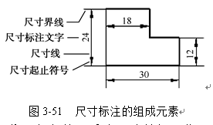
3.6 尺寸标注
尺寸标注是工程制图的一项重要内容，常用于确定图形的大小、形状和位置等，是进行图形识读和实际施工的主要技术依据。
3.6.1 尺寸标注的组成元素
尺寸标注有着严格的规范，一个完整的尺寸标注由尺寸线、尺寸界线、尺寸起止符号和尺寸标注文字四部分组成，如图3-51所示。

Slide 79
（1）尺寸界线
用来界定度量范围的直线，通常与被标注的对象保持一定的距离，以便清楚地辨认出图形的轮廓与尺寸界线。
（2）尺寸线
尺寸线是指示尺寸的方向和范围的线条，放在两尺寸界线之间。
（3）尺寸起止符号
在尺寸线两端，用以表明尺寸线的起止位置。AutoCAD提供了多种起止符号形式，在通信工程制图中，通常以粗斜线形式表示建筑标记作为起止符号，半径、直径、角度则宜用箭头作为起止符号。
（4）尺寸标注文字
通常位于尺寸线的上方或中断处，用以表示所选标注对象的具体尺寸大小。

Slide 80
1．线性标注
线性标注可以标注水平和垂直方向的尺寸。调用线性标注命令的操作方式如下：
【注释】工具栏： 【线性标注】按钮 ；
● 菜单栏：【标注】→【线性】；
● 命令行：dimlinear 。

Slide 81
2．对齐标注
对齐标注用于与标注点对齐的长度尺寸的标注。调用对齐标注命令的操作方式如下：
【注释】工具栏： 【对齐标注】按钮；
● 菜单栏：【标注】→【对齐】；
● 命令行：dimaligned 。

Slide 82
3．弧长标注
弧长标注用于标注圆弧线段或多段线圆弧线段部分的弧长。调用弧长标注命令的操作方式如下：
【注释】工具栏： 【弧长标注】按钮；
● 菜单栏：【标注】→【弧长】；
● 命令行：dimarc 。

Slide 83
4．坐标标注
坐标标注命令用于标注基于一个原点显示任意图形点的X或Y坐标。调用坐标标注命令的操作方式如下：
【注释】工具栏： 【坐标标注】按钮；
● 菜单栏：【标注】→【坐标】；
● 命令行：dimordinate 。

Slide 84
5．半径标注和直径标注
半径标注和直径标注用于测量圆和圆弧的半径或直径。调用半径标注命令的操作方式如下：
【注释】工具栏： 【半径标注】按钮/ 【直径标注】按钮；
● 菜单栏：【标注】→【半径】/【直径】；
● 命令行：dimradius /dimdiameter 。

Slide 85
6．折弯标注
有些图形中需要对大圆弧进行标注，这些圆弧的圆心甚至在整张图纸之外，此时在工程图中就对这样的圆弧进行省略的折弯标注。调用折弯标注命令的操作方式如下：
【注释】工具栏： 【折弯标注】按钮；
● 菜单栏：【标注】→【折弯】；
● 命令行：dimjogged 。

Slide 86
7．角度标注
角度标注用于测量圆和圆弧的角度、两条直线间的角度或者三点间的角度。调用角度标注命令的操作方式如下：
【标注】工具栏： 【角度标注】按钮；
● 菜单栏：【标注】→【角度】；
● 命令行：dimangular 。

Slide 87
8．基线标注
基线标注用于标注一系列由相同的标注原点测量出来的尺寸。调用基线标注命令的操作方式如下：
● 菜单栏：【标注】→【基线】；
● 命令行：dimbaseline 。

Slide 88
9．连续标注
连续标注命令用于创建一系列端对端放置的标注，每个连续标注都从前一个标注的第二个尺界线处开始。调用连续标注命令的操作方式如下：
● 菜单栏：【标注】→【连续】；
● 命令行：dimcontinue 。

Slide 89
10．引线标注
在工程图样中需要对一些标注或注释添加引线，例如，给倒角尺寸、形位公差、基准符号、装配图中的序号及一些文字注释添加引线等，这种用引线连接图形对象和图形注释的标注方法称为引线标注。

Slide 90
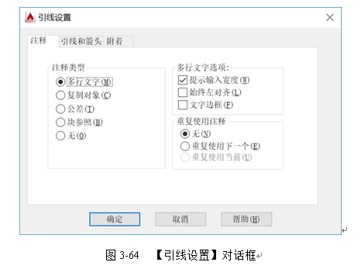
（1）设置引线格式
在使用“引线标注”命令时，默认情况下命令提示行显示“指定第一个引线点或[设置(S)]<设置>：”提示信息，在该提示下直接按回车键，系统弹出【引线设置】对话框，如图3-64所示，该对话框包含【注释】、【引线和箭头】、【附着】3个选项卡。

Slide 91
（2）创建引线标注
调用引线标注命令的操作方式如下：
【注释】工具栏： 【引线标注】按钮；
● 菜单栏：【标注】→【引线】；
● 命令行：qleader 。

Slide 92
11．快速标注
快速标注命令用于快速创建成组的基线标注、连续标注和坐标标注，快速标注多个圆、圆弧以及编辑现有标注的布局。调用快速标注命令的方法如下：
● 菜单栏：【标注】→【快速标注】；
● 命令行：qdim 。

Slide 93
12．圆心标记
圆心标记用于标注圆或圆弧的圆心标记或中心线。调用圆心标记命令的操作方式如下：
● 菜单栏：【标注】→【圆心标注】；
● 命令行：dimcenter 。

Slide 94
3.7 图纸布局与打印输出
3.7.1 模型空间与图纸空间
在AutoCAD中有两个工作空间，分别是模型空间和图纸空间。通常，我们在模型空间按1:1进行设计绘图；为了与其他设计人员交流、进行产品生产加工，或者工程施工，需要输出图纸，这就需要在图纸空间进行排版，即规划视图的位置与大小，将不同比例的视图安排在一张图纸上并对他们标注尺寸，给图纸加上图框、标题栏、文字注释等内容，然后打印输出。可以这么说，模型空间是我们的设计空间，而图纸空间是表现空间。

Slide 95
1．模型空间
模型空间中的所谓“模型”是指在AutoCAD中用绘制与编辑命令生成的代表现实世界物体的对象，而模型空间是建立模型时所处的AutoCAD环境。在模型空间里，可以按照物体的实际尺寸绘制、编辑二维或三维图形，也可以进行三维实体造型，还可以全方位地显示图形对象，它是一个三维环境。因此人们使用AutoCAD首先是在模型空间工作。当启动AutoCAD后，默认处于模型空间，绘图窗口下面的【模型】选项卡是激活的；而图纸空间是关闭的。

Slide 96
2．图纸空间
图纸空间的“图纸”与真实的图纸相对应，图纸空间是设置、管理视图的AutoCAD环境。在图纸空间可以把模型对象不同方位的显示视图，按合适的比例在“图纸”上表示出来，还可以定义图纸的大小、生成图框和标题栏。模型空间中的三维对象在图纸空间中是用二维平面上的投影来表示的，因此它是一个二维环境。

Slide 97
3．布局
所谓布局，相当于图纸空间环境。一个布局就是一张图纸，并提供预置的打印页面设置。在布局中，可以创建和定位视口，并生成图框、标题栏等。利用布局可以在图纸空间方便快捷地创建多个视口来显示不同的视图；而且每个视图都可以有不同的显示缩放比例、冻结指定的图层。
在一个图形文件中模型空间只有一个，而布局可以设置多个。这样就可以用多张图纸多侧面地反映同一个实体或图形对象。例如，将在模型空间绘制的装配图拆成多张零件图；或将某一工程的总图拆成多张不同专业的图纸。

Slide 98
3.7.2 在模型空间中打印图纸
调用打印该命令的操作方式如下：
【快速访问】工具栏：【打印】按钮 ；
● 菜单栏：【文件】→【打印】；
● 命令行：plot 。

Slide 99
3.7.3 在图纸空间中打印图纸
图纸空间在AutoCAD中的表现形式就是布局，为了使图形能够合理地输出在图纸上，用户在打印输出图形之前，应该进行布局的设置。

Slide 100
1．创建布局
在创建布局的过程中，用户可以设置打印样式、打印的比例、方向和图纸大小等。调用创建布局向导命令的方法如下：
● 菜单栏：【工具】→【向导】→【创建布局】；
● 命令行：layoutwizard 。

Slide 101
2．管理布局
创建好布局以后，用户可以对布局进行管理，包括复制、删除、新建、重命名等操作。调用布局管理命令的操作方式如下：
● 命令行：layout ；
● 在某个布局选项卡上右击鼠标，弹出如图3-74所示的快捷菜单。

Slide 102
3．布局中的图纸打印输出
布局创建好后，布局中的图纸打印输出和模型空间的打印输出操作上基本类似，甚至还要方便许多，因为布局实际上可以看做是一个打印的排版，在创建布局的时候，很多打印时需要的设置（如打印设备、图纸尺寸、打印方向、出图比例等）都已经设置好了，在打印时就不需要再进行设置。

